Slide 1
植物生物学 实验汇报
Experimental Report
Plant
Notes:
大家好

Slide 2
目录
CONTENTS
01
02
植物组织培养
亮点回顾
Notes:
今天我实验汇报一共有两个部分，
(click)一是植物组织培养实验，主要汇报实验设计以及目前从实验现象得出的结论，然后汇报今天实验的主要内容；
(click)第二是对以前实验亮点的回顾，主要是介绍了红花羊蹄甲存在的特殊结构，以及指出教材中不严谨的有关内容

Slide 3
植物组织培养
Experimental Report
01
Notes:
第一部分是植物组织培养

Slide 4
实验目的
了解组培
学习组培
探究实验
了解植物组织培养
学习组织培养的实验操作
探究不同植物激素浓度以及接种部位对再分化能力的影响
Notes:
这个实验的目的，(click)除了了解植物组织培养的原理以及实验操作外，(click)主要是希望探究不同植物激素以及外植体对于植物再分化能力的影响。

Slide 5
实验设计
01.
材料
NAA浓度(mg/L) | 6-BA浓度(mg/L) | 外植体
0.5 | 0.1 | 烟草叶片
0.5 | 0.1 | 烟草茎+叶
0.5 | 0.1 | 烟草茎
0.1 | 0.5 | 烟草叶片
0.1 | 0.5 | 烟草茎+叶
0.1 | 0.5 | 烟草茎
0.5 | 0.5 | 烟草叶片
0.5 | 0.5 | 烟草茎+叶
0.5 | 0.5 | 烟草茎
烟草叶；烟草叶+茎；烟草茎
02.
培养基成分
MS培养基+30g/L蔗糖+8g/L琼脂，PH=5.8
3组植物激素： 1)0.5mg/L NAA+0.1mg/L 6-BA
2)0.1mg/L NAA+0.5mg/L 6-BA 3)0.5mg/L NAA+0.5mg/L 6-BA
Notes:
我们选用了三种外植体，分别是“烟草叶、烟草叶+茎、烟草茎”，这个选择的理由，是考虑到叶片中可能含有较多的内源激素，而茎中的形成层一般分化程度较小，更有利于脱分化
对于培养基中的植物激素，我们主要考虑到通过添加不同浓度的NAA与6-BA来探究这两种激素的相互作用，以及探究这两种激素在不同浓度下对于脱分化、再分化的作用

Slide 6
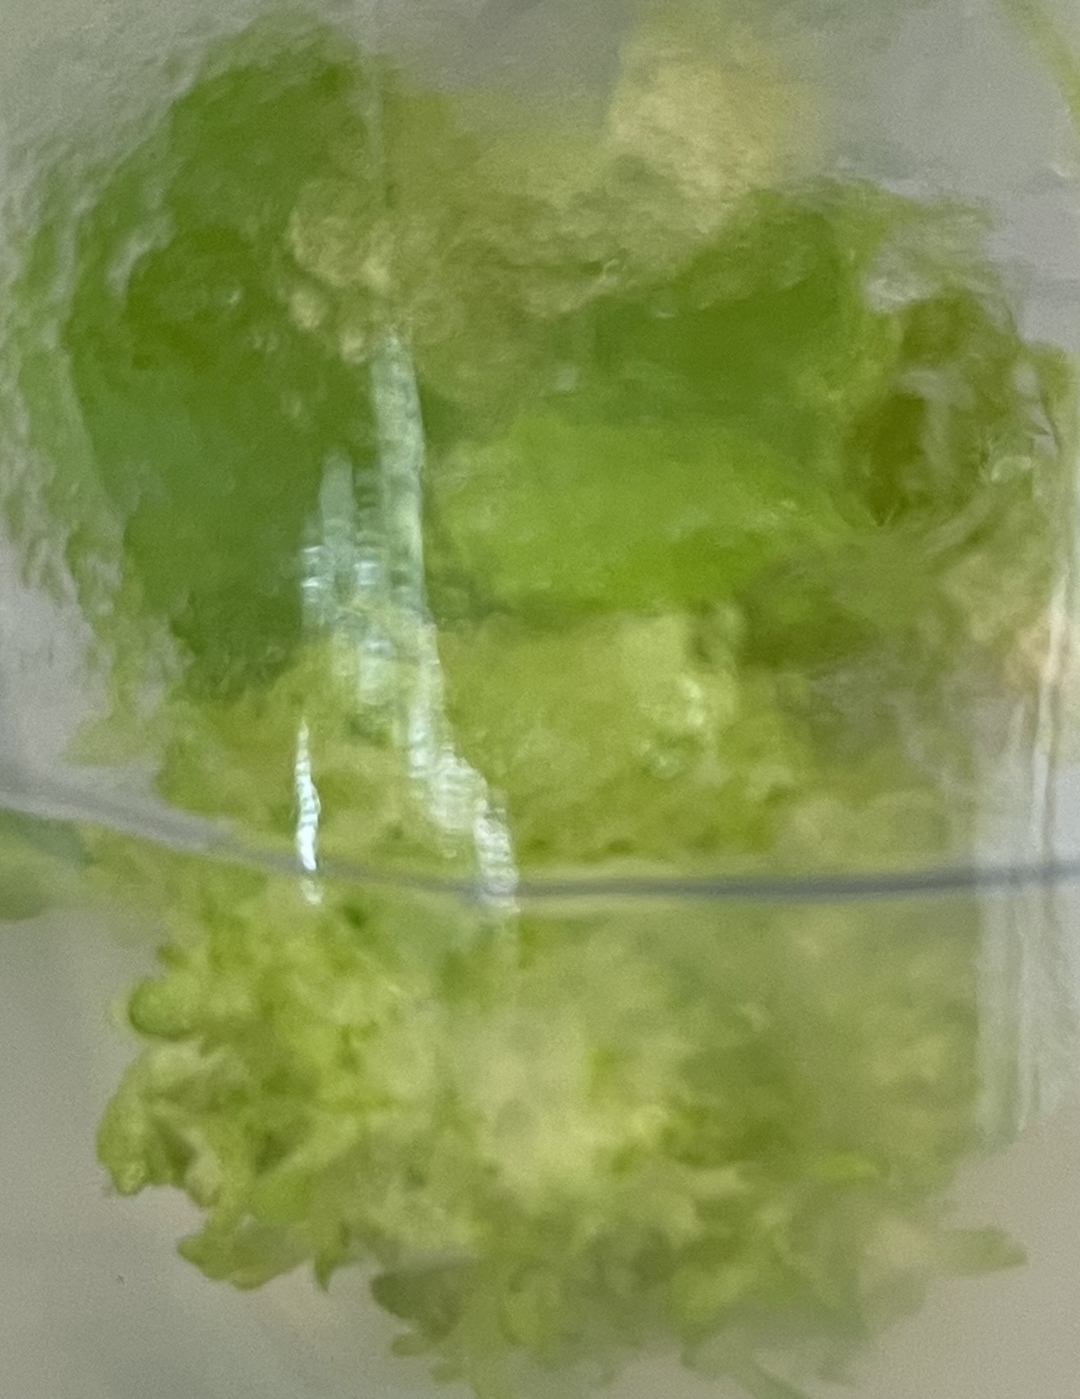
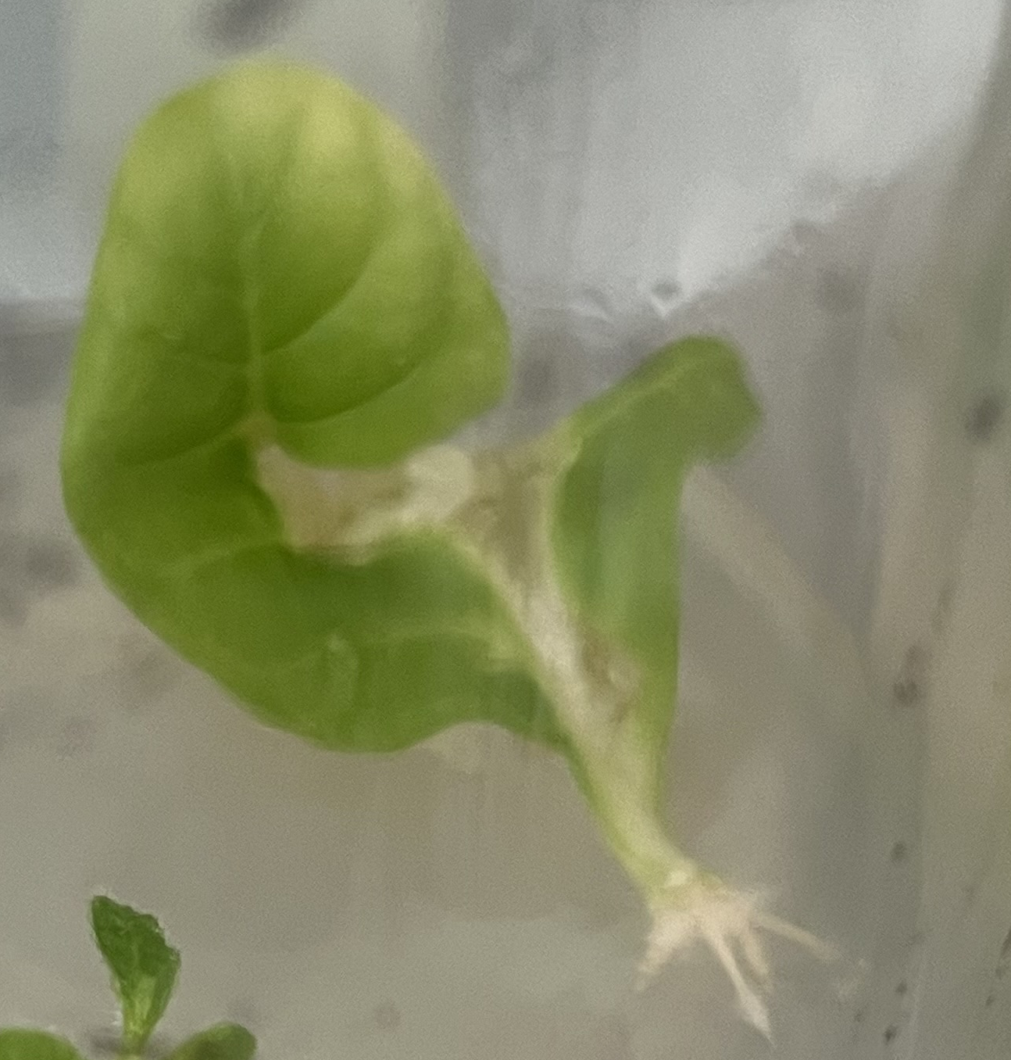
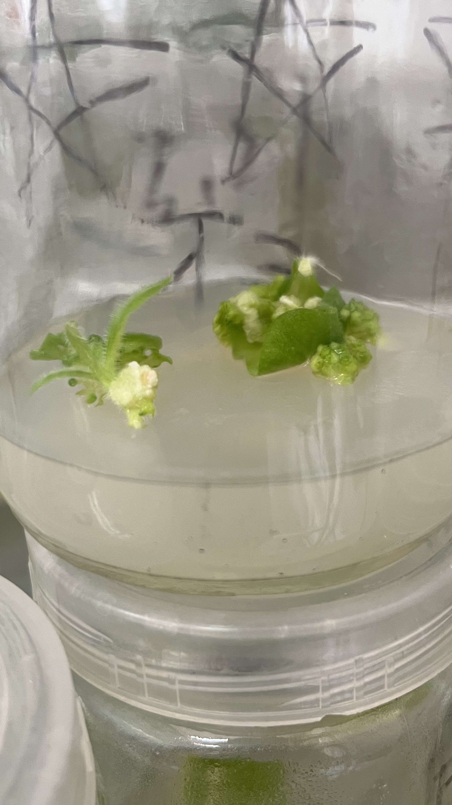
实验过程
种植第2周（4月17日）
01
不同外植体
烟草叶+茎
烟草叶
烟草茎
Notes:
在实验进行的第二周，我们发现：
对于不同外植体
带有叶片的茎脱分化、再分化速度较快，已经产生了根；
叶片组，叶片基部与培养基接触的部分逐渐脱分化，产生绿色的愈伤组织；
烟草茎段接种后，脱分化趋势较强，基部膨大，脱分化形成愈伤组织

Slide 7
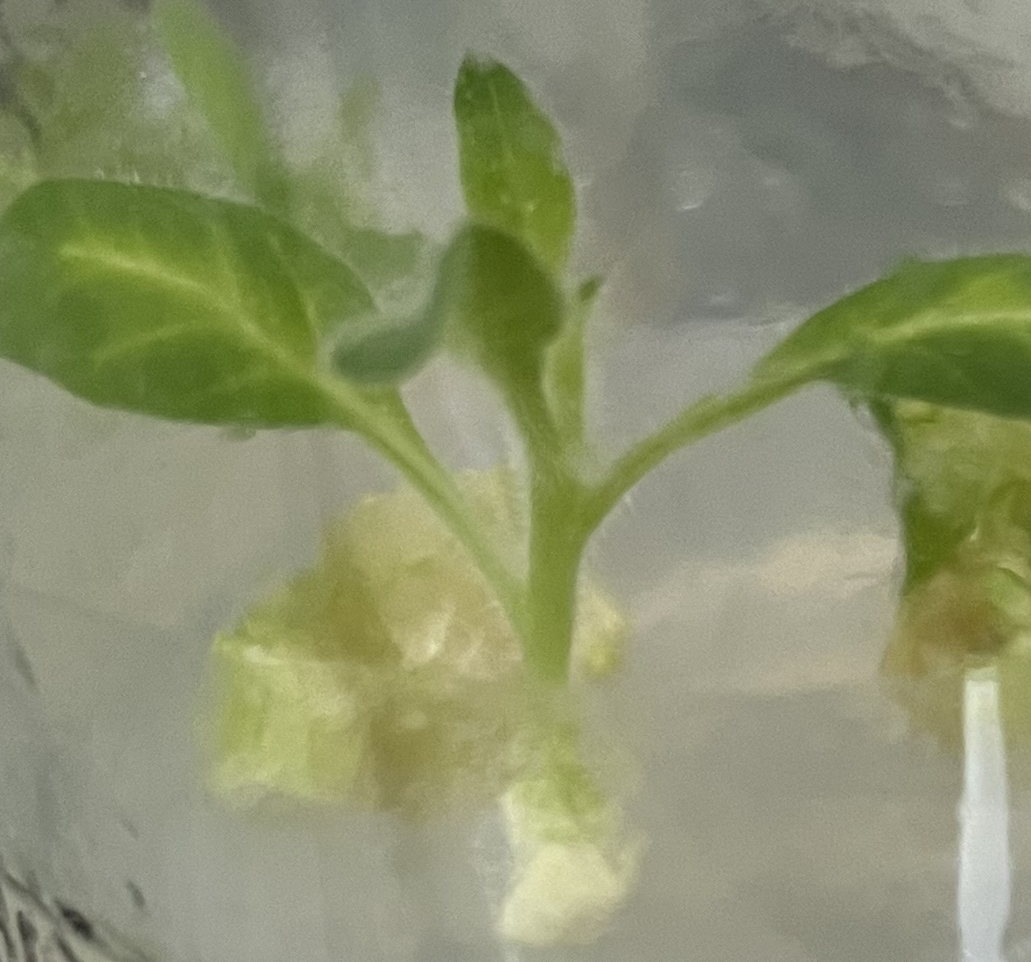
实验过程
种植第2周（4月17日）
02
植物激素
烟草叶+茎
0.5mg/L NAA+0.1mg/L 6-BA
烟草叶+茎
0.1mg/L NAA+0.5mg/L 6-BA
烟草叶+茎
0.5mg/L NAA+0.5mg/L 6-BA
Notes:
对于不同的植物激素，我们发现
当NAA含量较高时，有利于促进根的分化，而当6-BA含量较高时，会抑制根的分化
这说明在促进根的分化作用上，高浓度的NAA与高浓度6-BA起拮抗作用

Slide 8
未完待续
通过前后对比判断分化情况
01.
通过是否有根、根的发育情况判断根的分化情况
02.
通过是否有新叶、叶面积、叶片数量判断叶的分化情况
03.
通过茎是否生长，是否有新茎判断茎的分化情况
Notes:
我们的实验还没有完成，接下来主要是通过前后对比来判断植物的分化情况，具体来说就是：
(click)通过是否有根、根的发育情况判断根的分化情况
(click)通过是否有新叶、叶面积、叶片数量判断叶的分化情况
(click)通过茎是否生长，是否有新茎判断茎的分化情况

Slide 9
亮点回顾
Experimental Report
02
Notes:
第二部分是实验中的亮点回顾

Slide 10
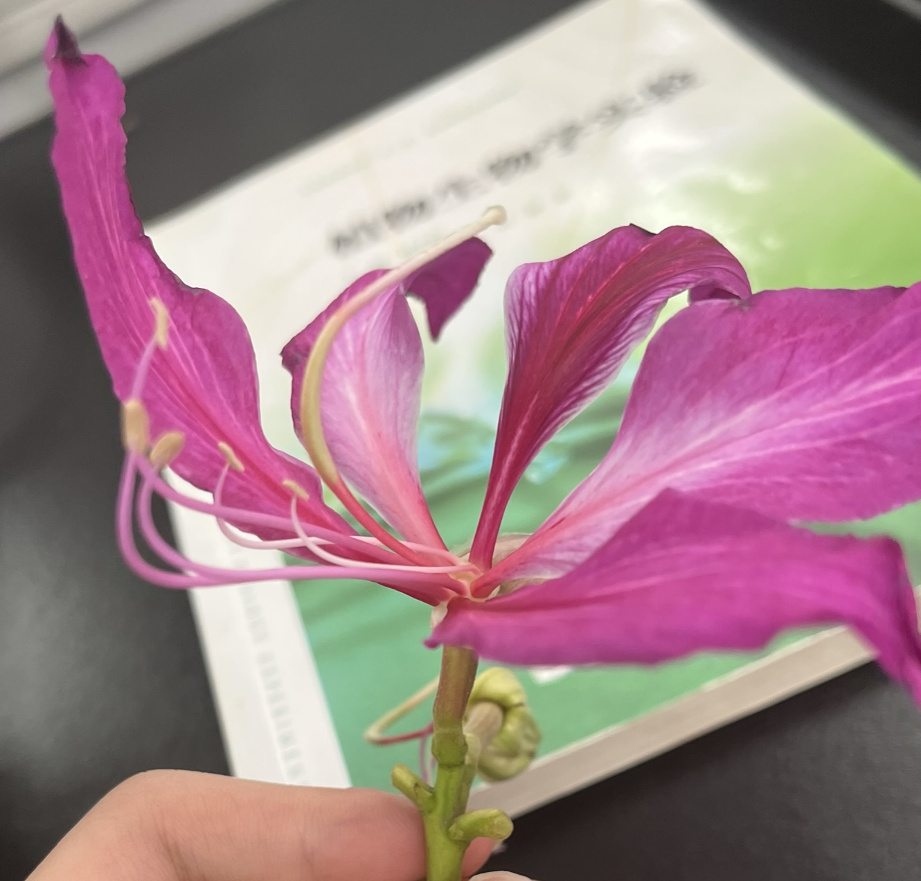
一般规律
子房
子房是雌蕊基部膨大的部分，着生于花托上，由子房壁、子房室、胎座和胚珠组成[1]
红花羊蹄甲
[1] 林宏辉. 植物生物学[M]. 2018年7月第1版. 高等教育出版社, 2018年 :93.
Notes:
关于子房，教材上是这样写的：
(click)子房是雌蕊基部膨大的部分，着生于花托上
但在我的观察中，我发现了一些特例，(click)例如在我观察的红花羊蹄甲中，子房并不直接着生于花托上。

Slide 11
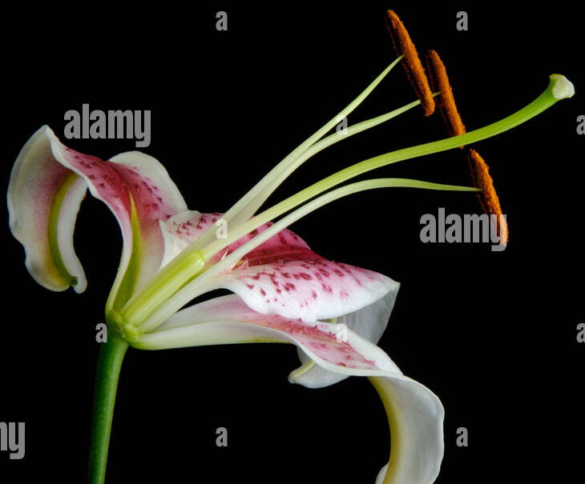
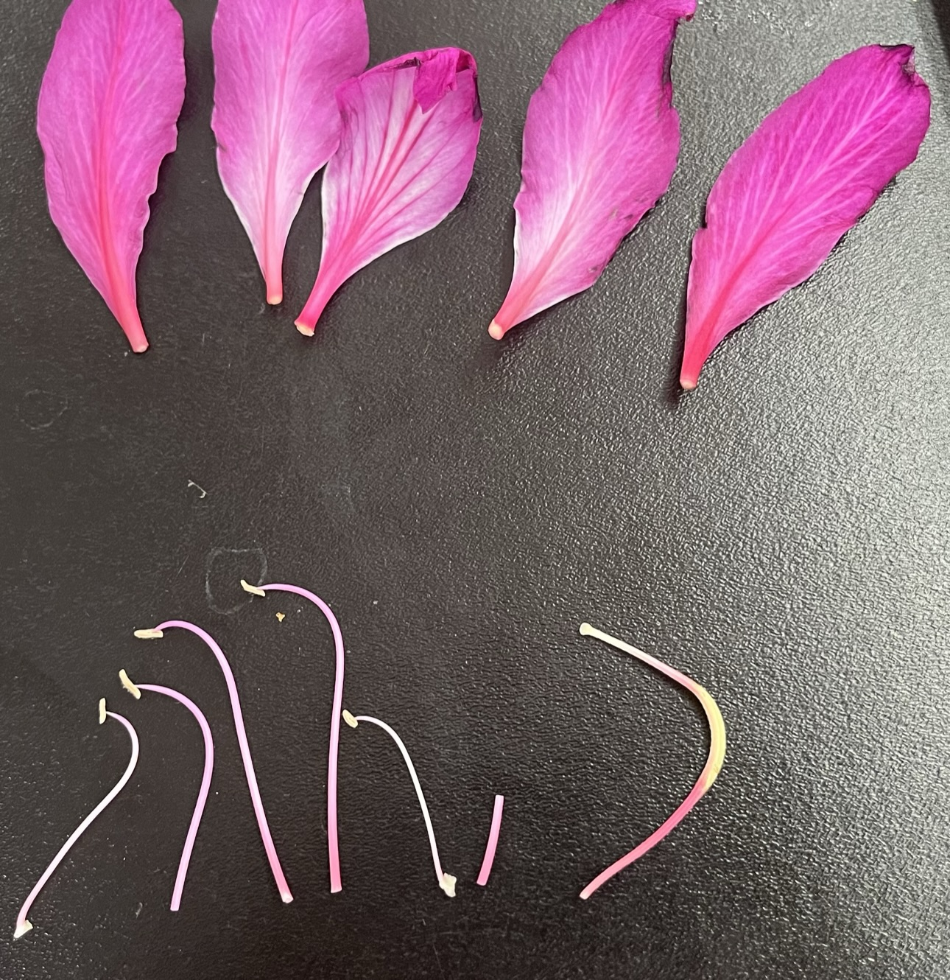
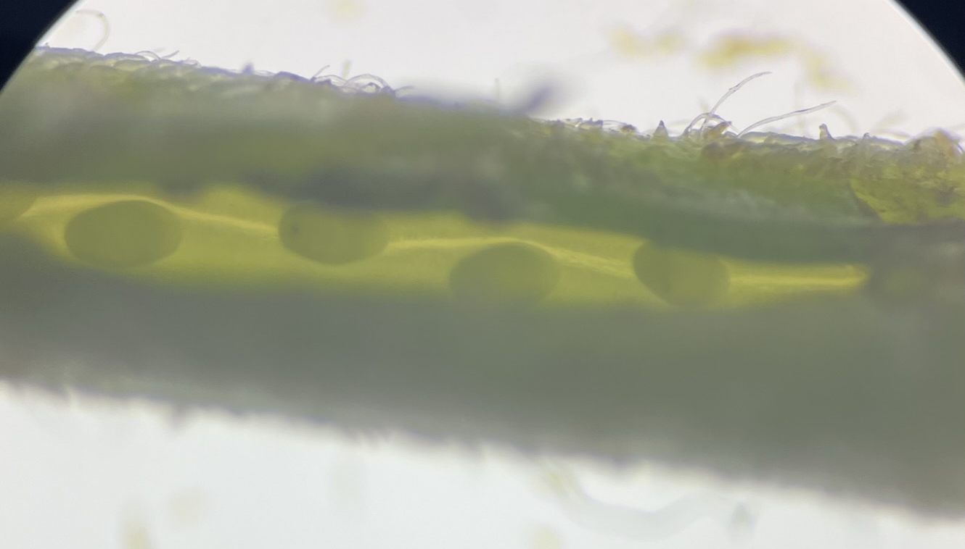
红花羊蹄甲的特殊结构
百合花，图引自[2]
子房
红花羊蹄甲解剖图
[2] https://www.alamy.com/stock-photo-cross-section-of-flower-showing-ovary-carpel-stamens-and-other-reproductive-15049343.html
Notes:
如图所示，红花羊蹄甲的子房并不位于花托之上，而是存在于花柄的中间部分、(click)
而与之不同的，(click)例如百合花，她的子房就位于花托之上

Slide 12
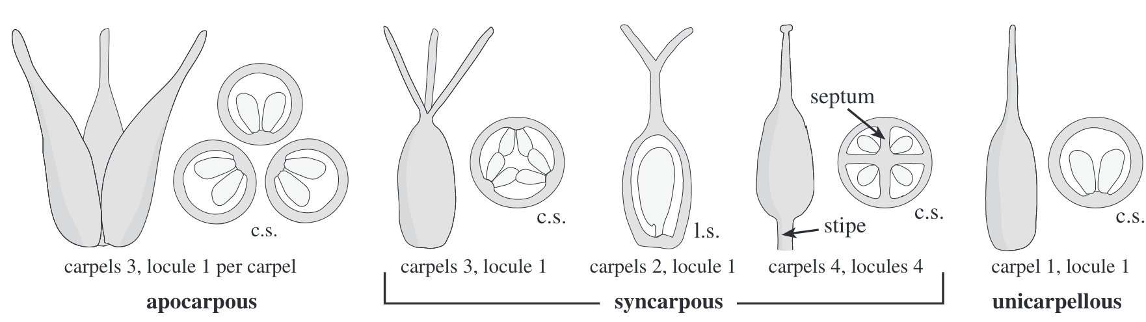
有柄子房(Stipitate Ovary)
雌蕊融合，心皮数和房室数(c.s. =横截面，l.s. =纵截面)，图引自[3]
[3] Simpson M G. Plant Morphology[M]. San Diego: Academic Press, 2010: 481
Notes:
通过查阅资料，我发现，这其实是一种较为稀有的现象，称为“有柄子房”
这种子房不与花托相连，而是与花柄相连，
如图所示，子房上下两端皆为花柄

Slide 13
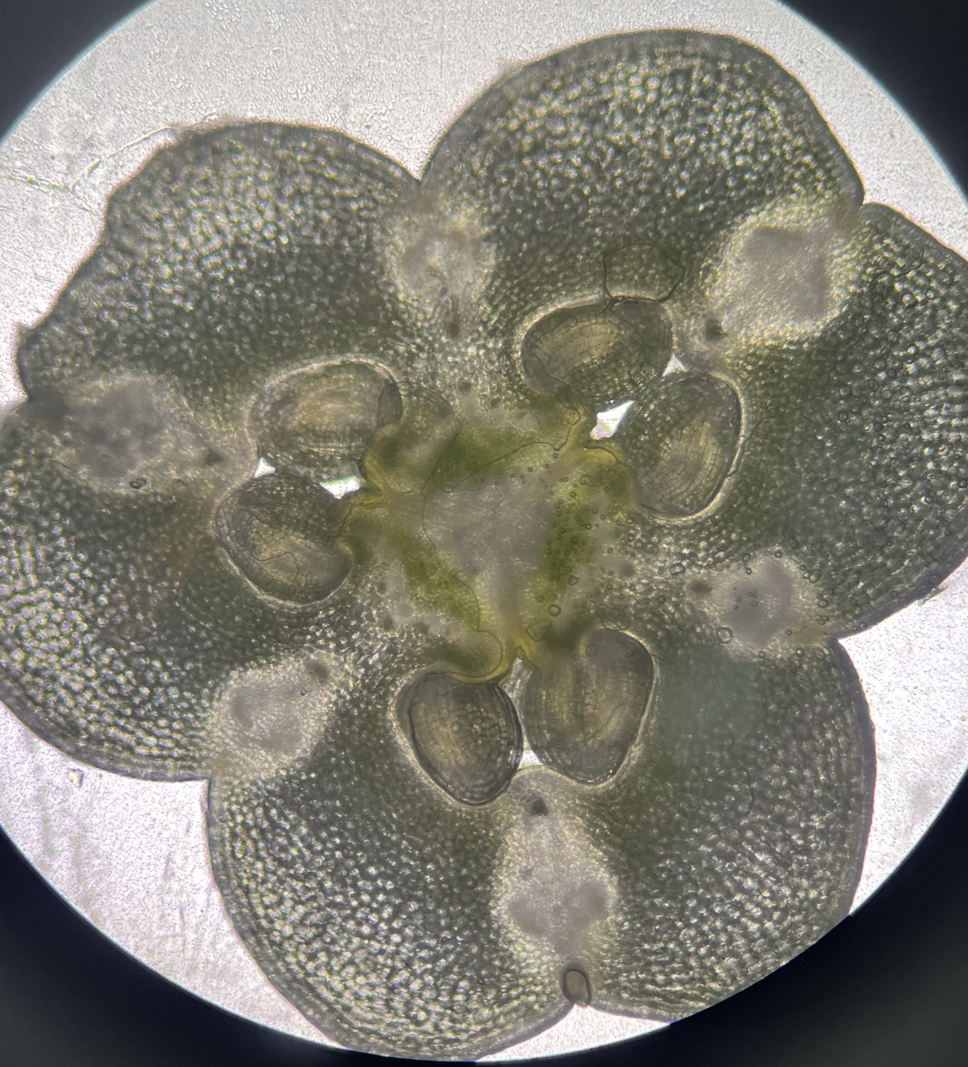
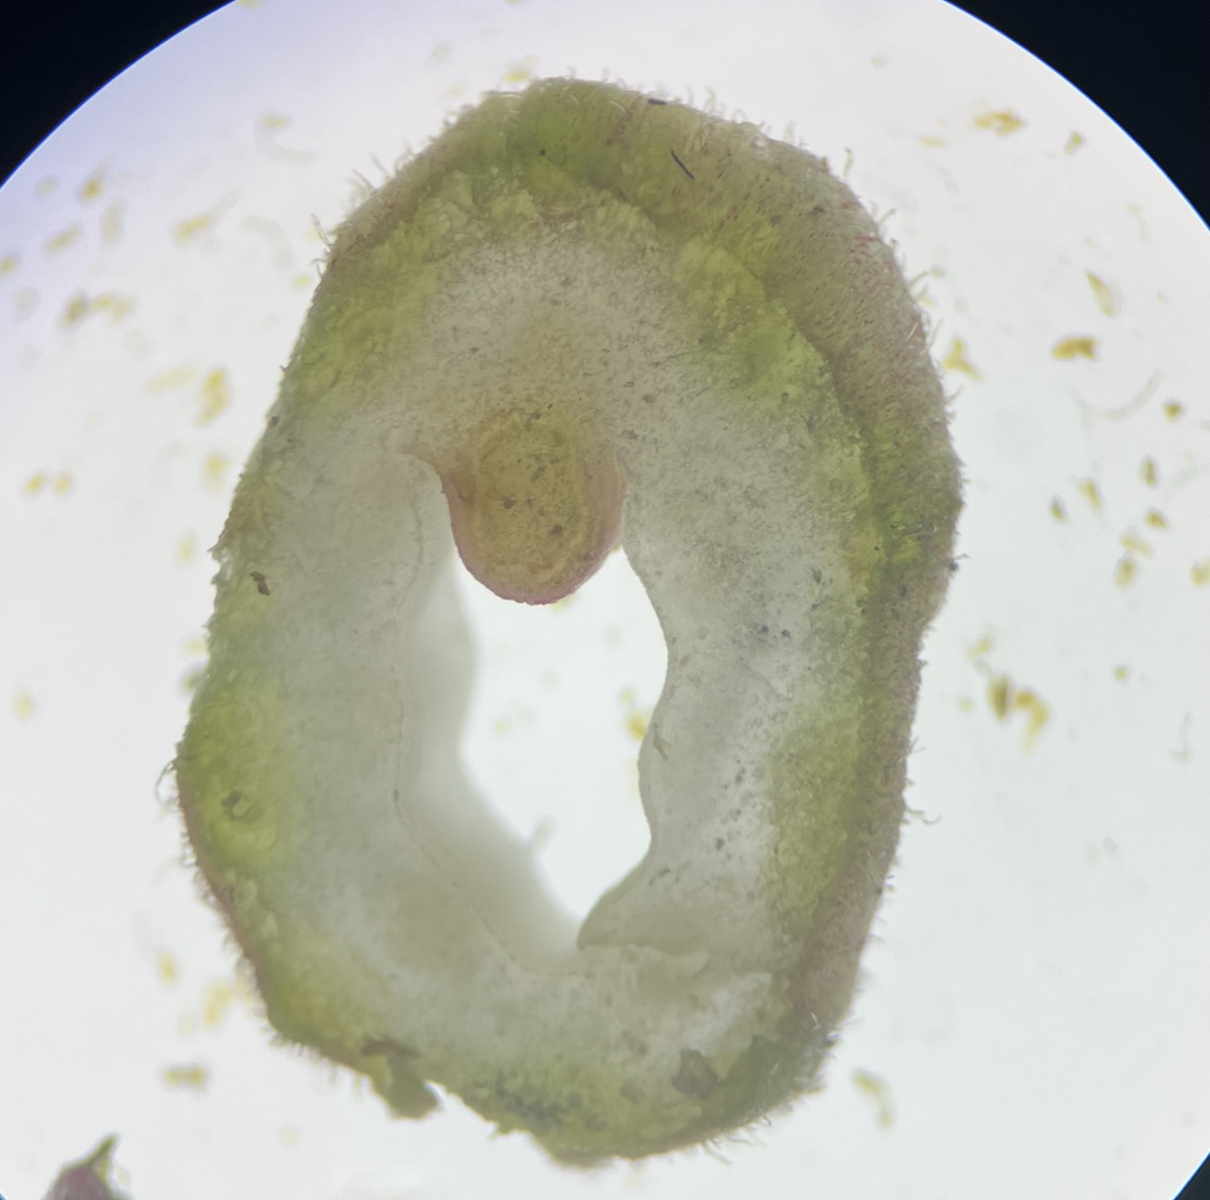
验证
红花羊蹄甲花托上方横切
倒挂金钟花托上方横切
Notes:
为了验证这一说法，(click)对红花羊蹄甲花托上方的部分进行横切，可以发现是中空的结构，说明了是花柄的结构
(click)而相较于倒挂金钟，可以发现，倒挂金钟花托上方横切部分有明显的子房结构，
再一次说明了，红花羊蹄甲有着有柄子房的特殊结构，这种结构使得花托上方不是子房，而是花柄

Slide 14
谢谢
Experimental Report
Notes:
我的汇报到此结束，谢谢大家

